Slide 1
现有策略：只检测响应的点，不涉及周边位置

Slide 2
我的策略：在响应点变化的同时，周边相邻的点也跟着变化

Slide 3
之后设想策略：每个点都会受到影响，响应点的对周边点的影响力随距离的增大而变小

Slide 4
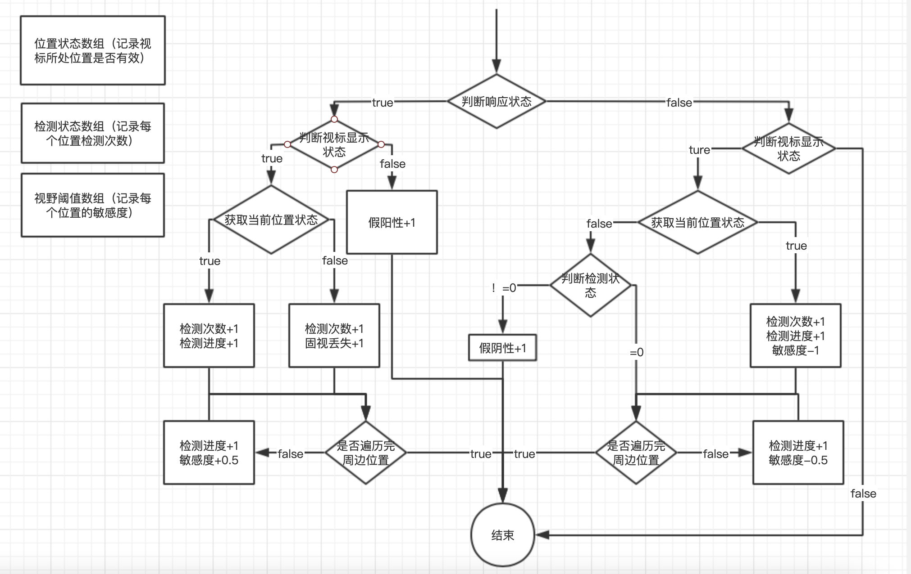
计算流程

Slide 5
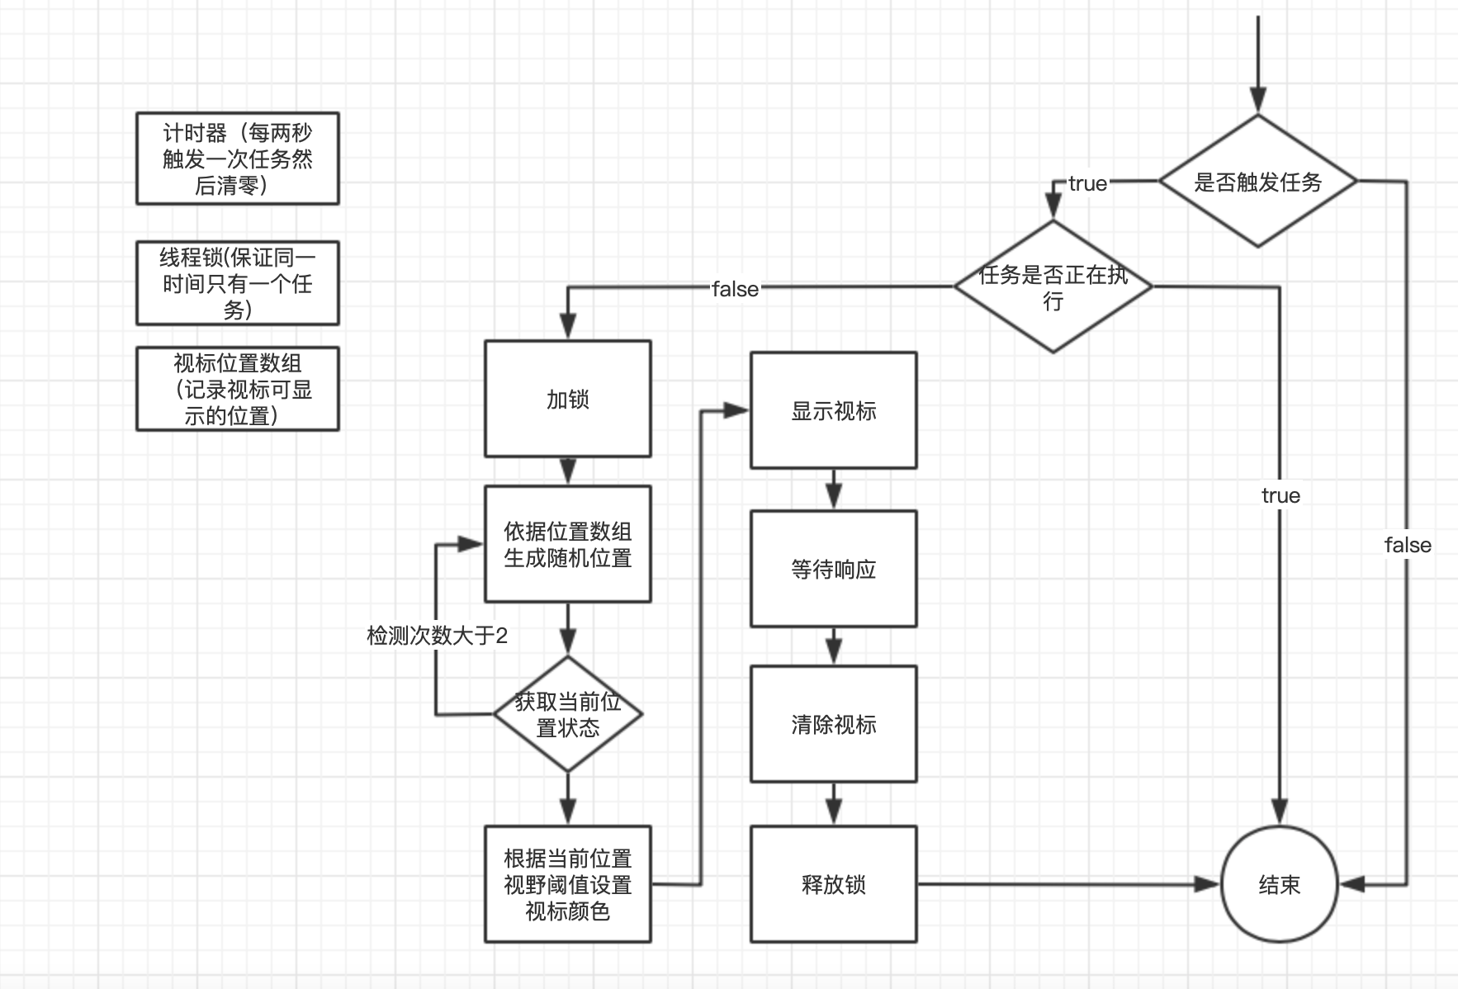
检测流程

Slide 6
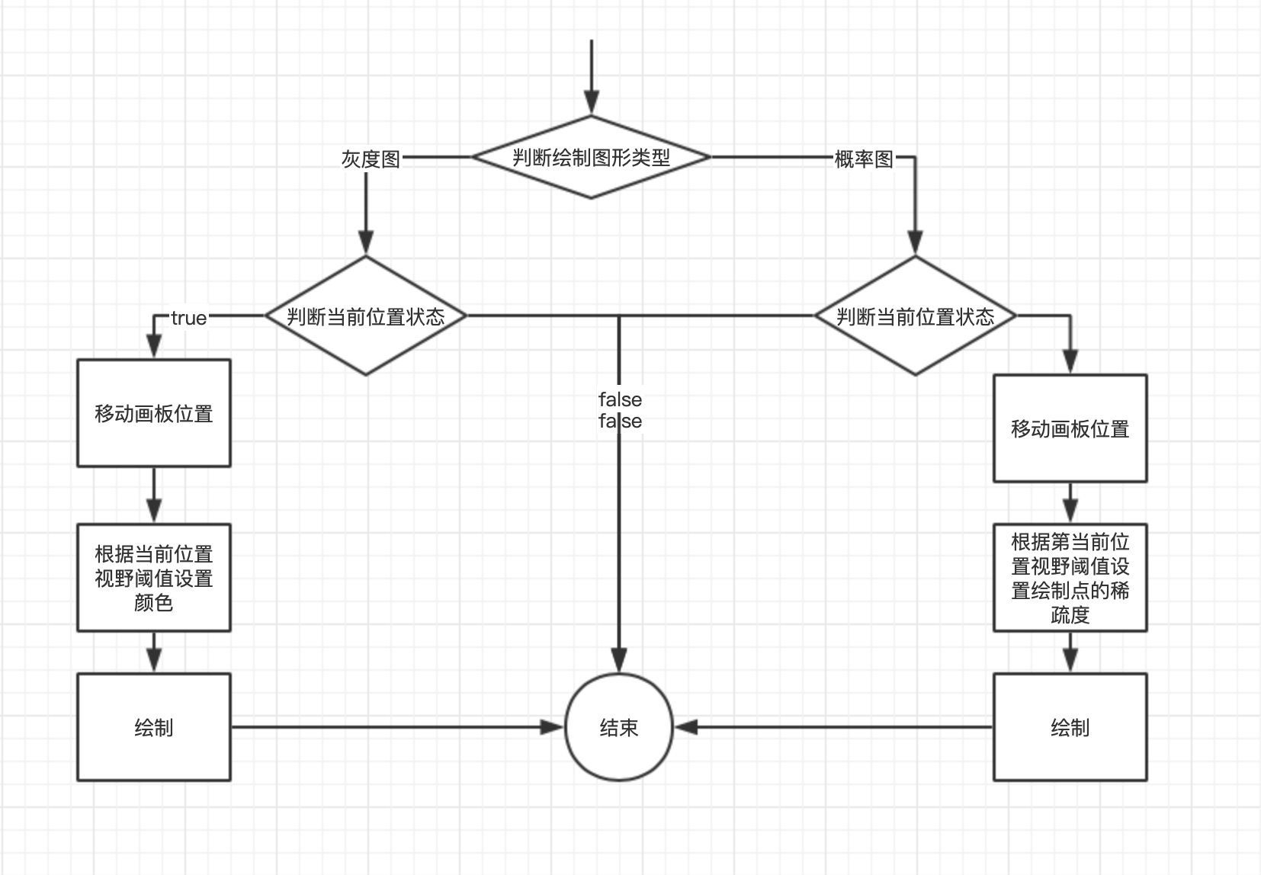
绘图流程

Slide 7

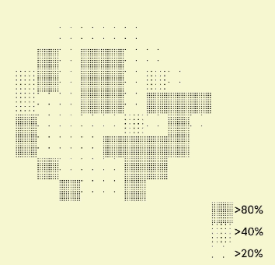
结果图

Slide 8
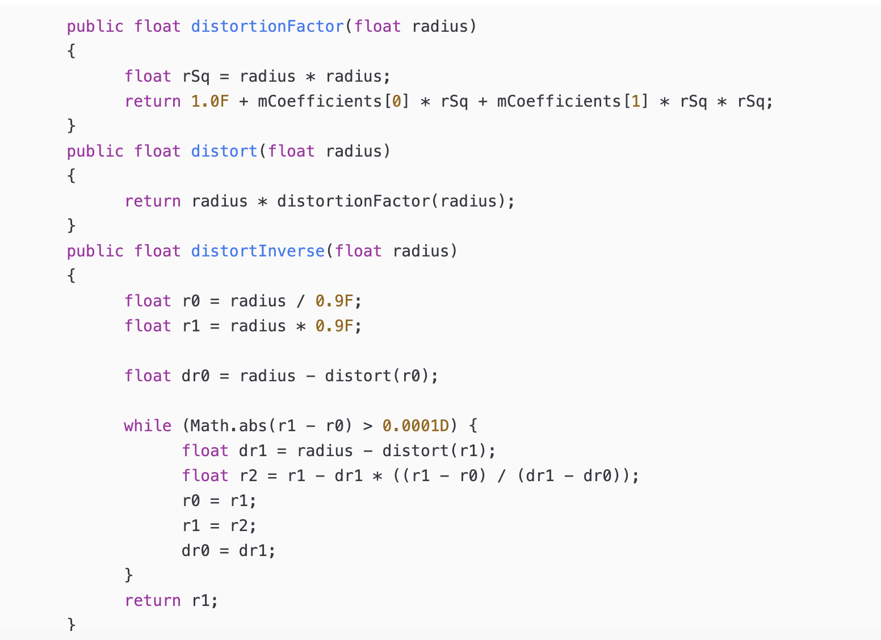
图形畸变

Slide 9
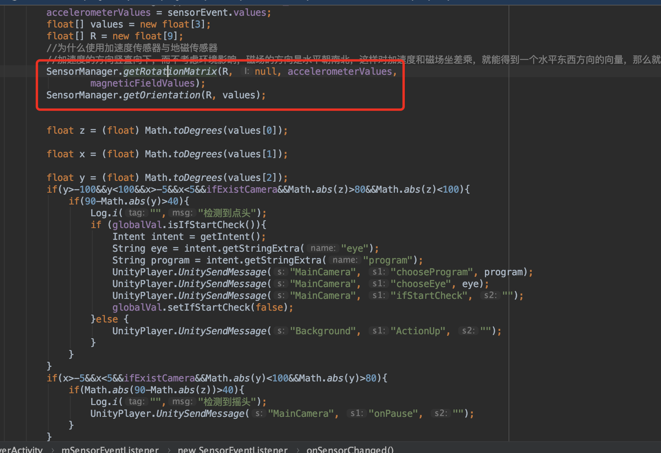
传感器

Slide 10
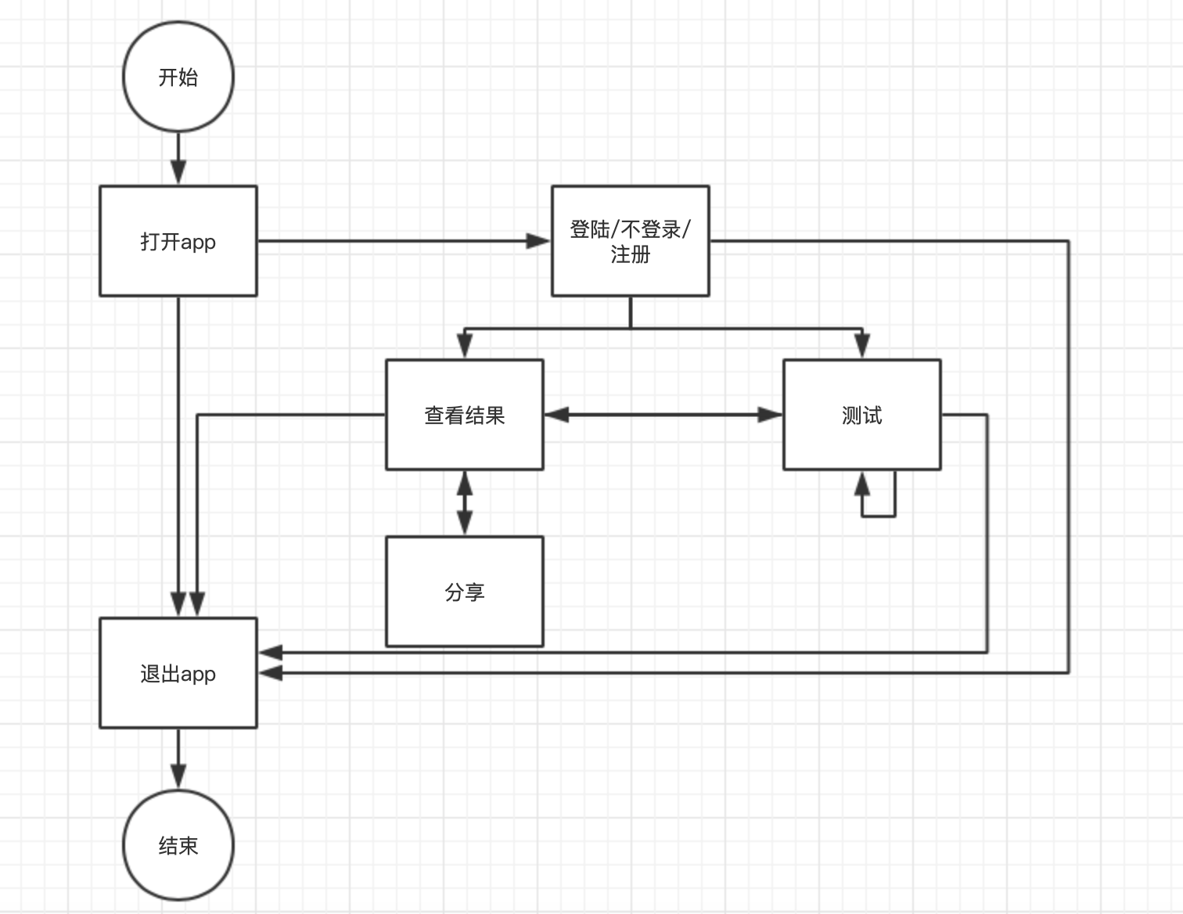
整体流程

Slide 11
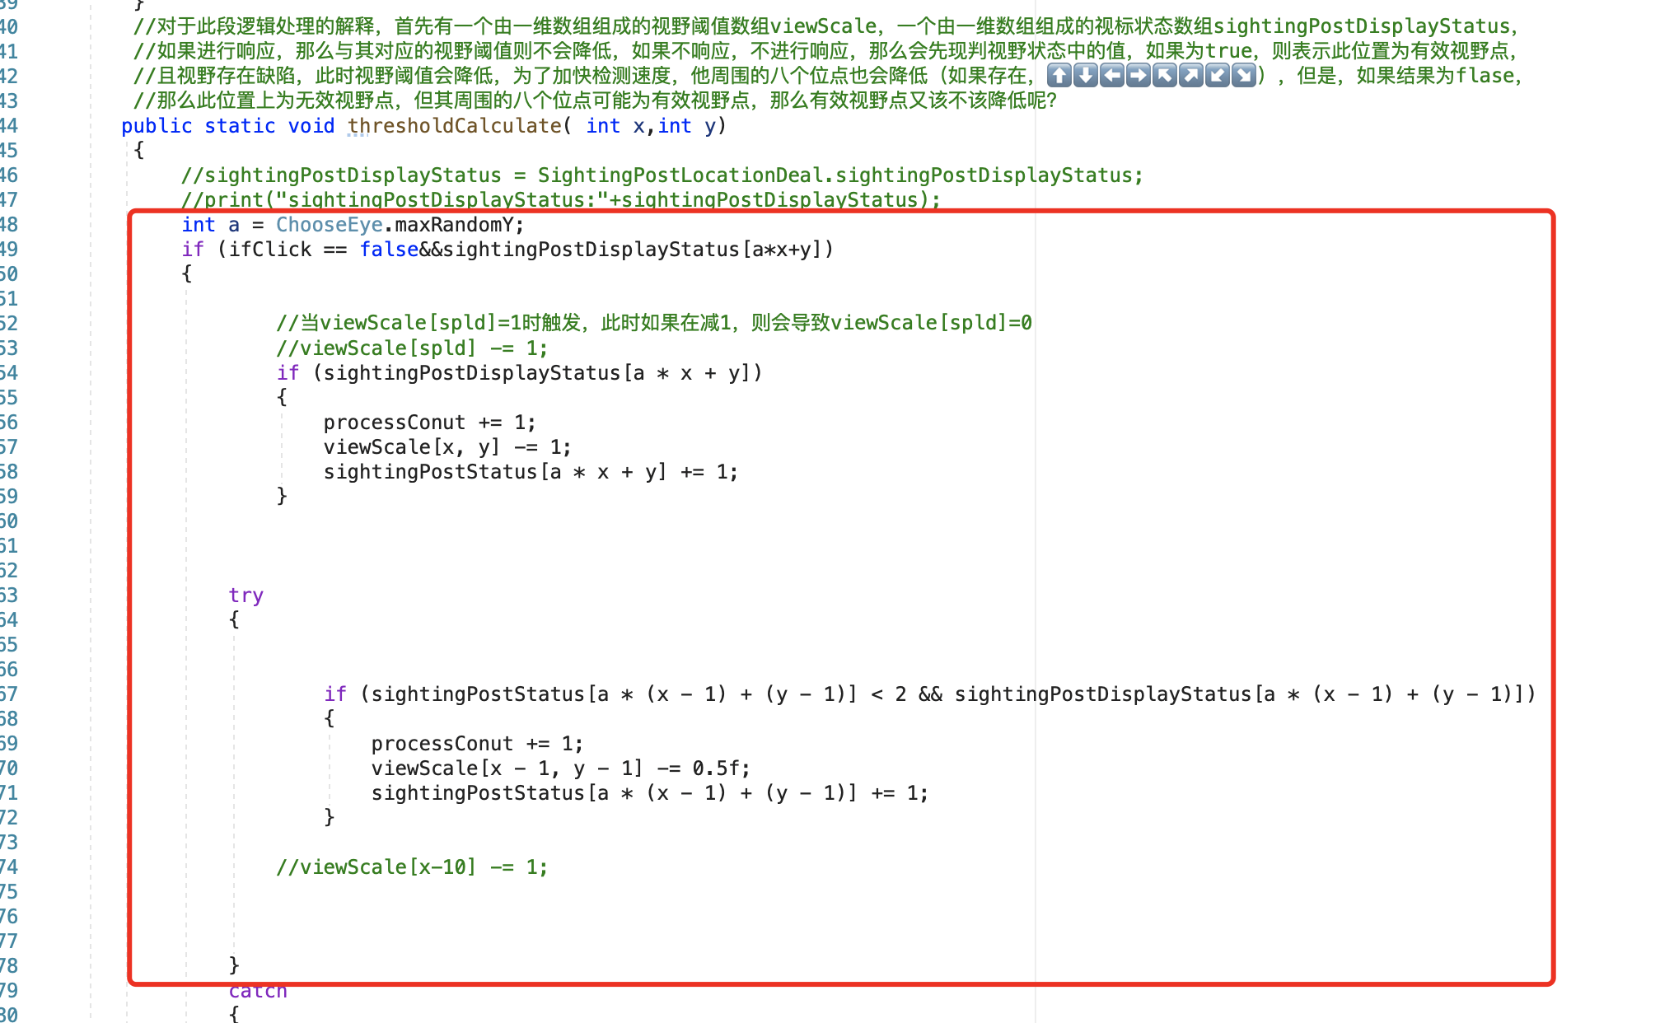
检测算法，部分

